Slide 1

IBADAH KOMISI WANITA
TEMA : ALLAH ADALAH KASIH
1 YOHANES 4 : 7-12
RABU,26 NOVEMBER 2014
Tempat:
Gereja Agape Kupang
MC :
Ibu Vonce
Pengkhotbah:
Pdt.Anthoneta Manobe,S.Th
Pemusik:
Nikita Siung
Kolektor:
Ibu Fani
Waktu :
15.30-17.30 wita

Slide 2
Materi Khotbah
Dalam hidup didunia ini,kita semua pasti mencari bahagia,mati pun kita ingin bahagia (masuk surga).Apakah yang bisa kita perbuat untuk mendatangkan kebahagiaan ? Kebahagiaan itu hanya ada didalam Tuhan.Tetapi nyatanya banyak yang salah jalan dalam mencari kebahagiaan.
Padahal kebahagiaan itu hanya bisa didapat dengan taat kepada Tuhan.
Yang bisa kita renungkan lewat firman ini adalah :
1.Hidup kita adalah hadiah/anugerah/pemberian cuma-cuma dari Tuhan.
Demikian pula dengan keselamatan itu.Mengapa Yesus mau memberikan keselamatan itu secara cuma-cuma? Itu dikarenakan Ia mau menerima kita yang berdosa,dan ada pengampunan untuk kita.Untuk itu,kita juga harus bisa mengampuni orang yang bersalah kepada kita.Itu adalah perintah dari Tuhan(sebagai anak Tuhan kita harus taat).
2.Saat kita tidak mau mengampuni,artinya kita juga tidak mengasihi diri sendiri.Kita menyimpan akar pahit itu.Jika tidak,bagaimana damai itu dapat terpancar dari dalam diri kita?

Slide 3
3.Satu-satunya cara untuk mengampuni adalah mengasihi.Kenapa kita harus mengasihi ? Karena kasih itu nilainya sangat tinggi.
Allah menciptakan kita sebagai mahluk sosial.Dengan saling mengasihi,kasih Allah akan menjadi sempurna(ayat12).Kita adalah mahluk istimewa yang memiliki akal dan hati.Karena itu akal dan hati harus sejalan.Dengan demikian kasih akan selalu ada.
Bukalah hati untuk mengasihi,mangampuni,mendoakan.Jangan jadi seperti orang munafik,yang kelihatannya mengasihi hanya didepan mata,tetapi sebenarnya hati membenci.Intinya,kita harus menjaga hati,mengelola perasaan kita untuk dapat betul-betul tulus mengasihi.
Amin.

Slide 4
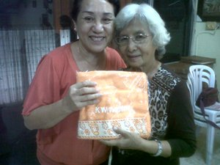
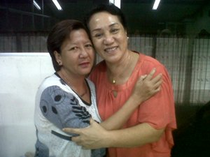
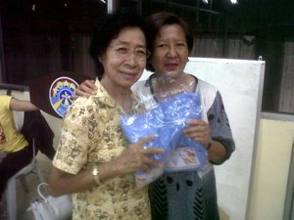
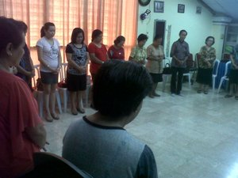
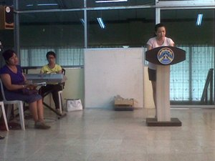
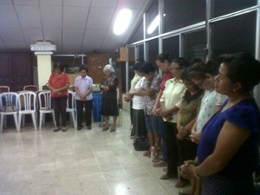
Ruang Karya
(Kerja Bersama Yesus Saja)
Penyerahan hadiah kepada yang berulangtahun (Ibu Emma & Ibu Ae/tengah)
Suasana Ibadah
MC,Pemusik& Pengkhotbah
Suasana Ibadah

